Slide 1

PHÒNG GIÁO DỤC VÀ ĐÀO TẠO QUẬN LONG BIÊN
TRƯỜNG TIỂU HỌC LÊ QUÝ ĐÔN
TOÁN – LỚP 4
Giây, thế kỉ

Slide 2
Mục tiêu
Biết xác định một năm cho trước thuộc thế kỉ nào.
Biết mối quan hệ giữa phút và giây, thế kỉ và năm
Biết đơn vị giây, thế kỉ

Slide 3
01
KHÁM PHÁ

Slide 4


Tớ đố bạn: Đồng hồ có những kim nào?
Kim giờ
Kim phút
Kim giây

Slide 5
Khoảng thời gian kim phút đi từ một vạch đến vạch liền ngay sau nó là bao nhiêu phút?
1 phút

Slide 6
Kim phút đi được bao nhiêu vạch thì được một giờ?
60 vạch
60 vạch tương ứng với 60 phút
1 giờ = 60 phút

Slide 7
Khi kim giây đi từ một vạch đến vạch tiếp liền thì được mấy giây?
Thời gian kim giây chạy được một vòng là bao nhiêu giây?
1 giây
60 giây
60 giây tương ứng với 1 phút
1 phút = 60 giây

Slide 8
Khi kim giây đi từ một vạch đến vạch tiếp liền thì được mấy giây?
Thời gian kim giây chạy được một vòng là bao nhiêu giây?
1 giây
60 giây
60 giây tương ứng với 1 phút
1 phút = 60 giây

Slide 9
1 giờ = 60 phút
1 phút = 60 giây

Slide 10
180
3 giờ = …. phút
300
5 phút = … giây

Slide 11
1 thế kỉ = 100 năm
100 năm= 1 thế kỉ

Slide 12
1
2
3
4
5
…
96
97
98
99
100
Từ năm 1 đến năm 100 là thế kỉ một (thế kỉ I)
101
102
103
104
105
…
196
197
198
199
200
Từ năm 101 đến năm 200 là thế kỉ hai (thế kỉ II)

Slide 13
1901
1902
1903
1904
1905
…
1996
1997
1998
1999
2000
Từ năm 1901 đến năm 2000 là thế kỉ hai mươi (thế kỉ XX)
2001
2002
2003
2004
2005
…
2096
2097
2098
2099
2100
Từ năm 2001 đến năm 2100 là thế kỉ hai mươi mươi mốt (thế kỉ XXI)

Slide 14
1
2
3
4
5
…
96
97
98
99
100
Từ năm 1 đến năm 100 là thế kỉ một (thế kỉ I)
101
102
103
104
105
…
196
197
198
199
200
Từ năm 101 đến năm 200 là thế kỉ hai (thế kỉ II)

Slide 15
Ví dụ: Xác định năm 1870 thuộc thế kỉ nào?
1870 = 1000 + 800 + 70
10 thế kỉ
8 thế kỉ
thêm 70 năm là ở thế kỉ 19
Vậy năm 1870 thuộc thế kỉ XIX

Slide 16
02
LUYỆN TẬP

Slide 17

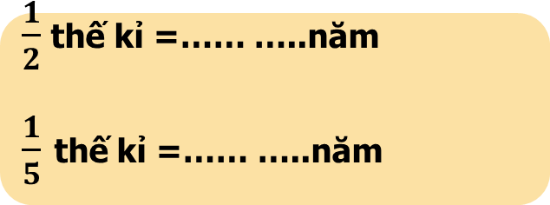
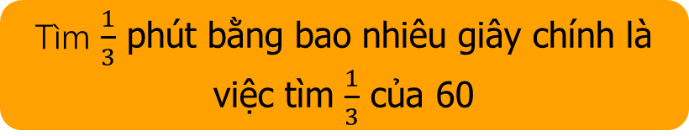
1
Viết số thích hợp vào chỗ chấm:
Tìm $\frac{1}{3}$ phút bằng bao nhiêu giây chính là việc tìm $\frac{1}{3}$ của 60
1 phút =….......giây
1 phút =….......giây
60 giây = ….....phút
$\frac{1}{3}$ phút =…… …..giây
60
120
20
a)
2 phút =…………. giây
7 phút =…………. giây
1
420
1 phút 8 giây = …......... giây
68
100
500
50
1 thế kỉ =…....... năm
100 năm= ….....thế kỉ
5 thế kỉ =…....... năm
9 thế kỉ =…....... năm
$\frac{1}{2}$ thế kỉ =…… …..năm
$\frac{1}{5}$ thế kỉ =…… …..năm
b)
1
900
20
Muốn tìm một phần mấy của một số ta làm như thế nào?
Muốn tìm một phần mấy của một số ta lấy số đó chia cho số phần.

Slide 18
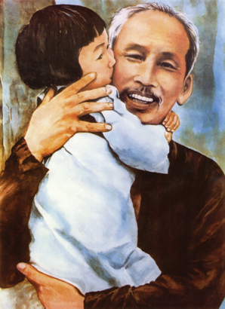
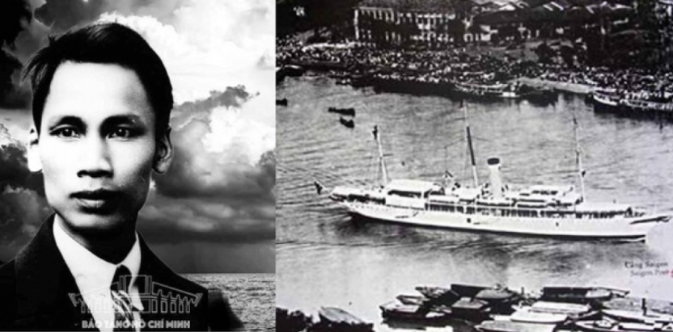

2
Bác Hồ sinh năm 1890.
Bác Hồ sinh vào thế kỉ nào?
Thế kỉ XIX
Bác Hồ ra đi tìm đường cứu nước năm 1911. Năm đó thuộc thế kỉ nào?
Thế kỉ XX

Slide 19
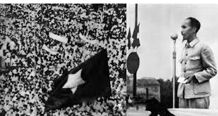
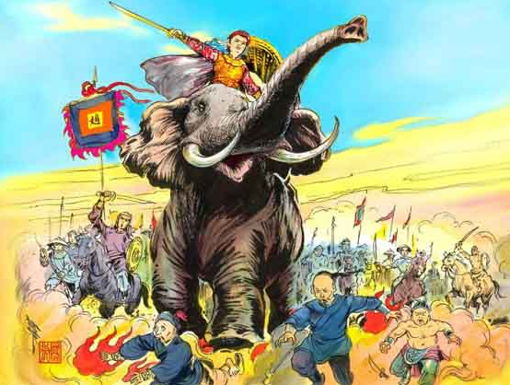
2
Cách mạng tháng Tám thành công vào năm 1945. Năm đó thuộc thế kỉ nào?
Thế kỉ XX
Bà Triệu lãnh đạo khởi nghĩa chống quân Đông Ngô năm 248. Năm đó thuộc thế kỉ nào?
Thế kỉ III

Slide 20
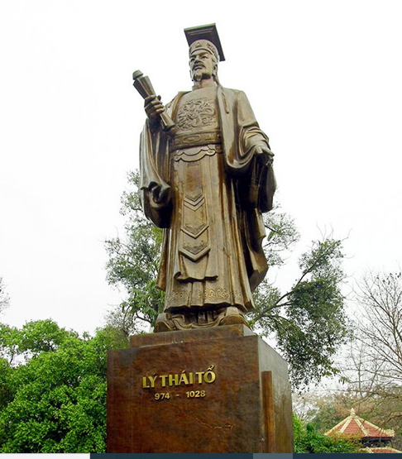
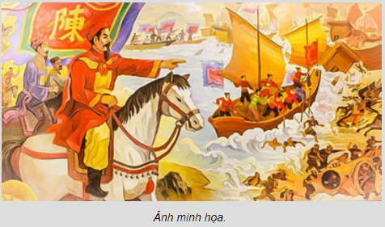
3
Lý Thái Tổ dời đô về Thăng Long năm 1010. Năm đó thuộc thế kỉ .Tính đến nay đã được bao nhiêu năm?
XI
nào
1011
Muốn biết từ năm 1010 đến nay được bao nhiêu năm em làm như thế nào?
Ta lấy năm hiện tại là 2021 trừ 1010
Ngô Quyền đánh tan quân Nam Hán trên sông Bạch Đằng năm 938. Năm đó thuộc thế kỉ .Tính đến nay đã được bao nhiêu năm?
X
nào
1083

Slide 21
1 (tr 26)
a) Kể tên những tháng có: 30 ngày, 31 ngày, 28 (hoặc 29) ngày.
Các tháng có 30 ngày là: tháng 4,6,9,11
Các tháng có 31 ngày là: tháng 1, 3, 5, 7, 8, 10, 12
Tháng có 28 (hoặc 29) ngày là: tháng 2
b) Cho biết: Năm nhuận là năm mà tháng 2 có 29 ngày.
Các năm không nhuận thì tháng 2 chỉ có 28 ngày.
Hỏi: Năm nhuận có bao nhiêu ngày? Năm không nhuận có bao nhiêu ngày?
Năm nhuận có 366 ngày, năm không nhuận có 365 ngày
Cứ 4 năm liên tiếp thì có 1 năm nhuận.

Slide 22
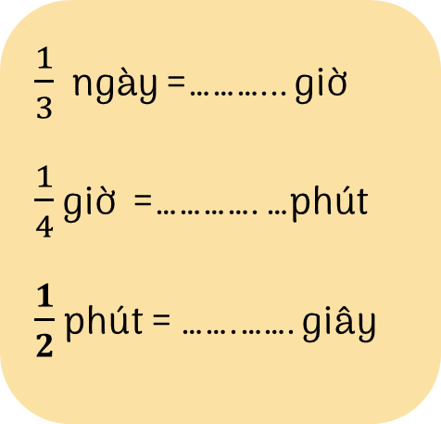
2 (tr 26)
Viết số thích hợp vào chỗ chấm:
3 ngày =…....... giờ
4 giờ = …..... phút
8 phút = ……….. giây
$\frac{1}{3}$ ngày =………... giờ
$\frac{1}{4}$ giờ =…………. …phút
$\frac{1}{2}$ phút = …….……. giây
3 giờ 10 phút =…… ………phút
2 phút 5 giây = …………… giây
4 phút 20 giây = …………….. giây
72
8
190
240
15
125
480
30
260

Slide 23
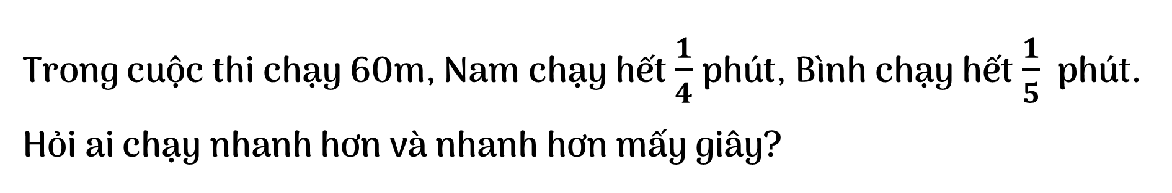
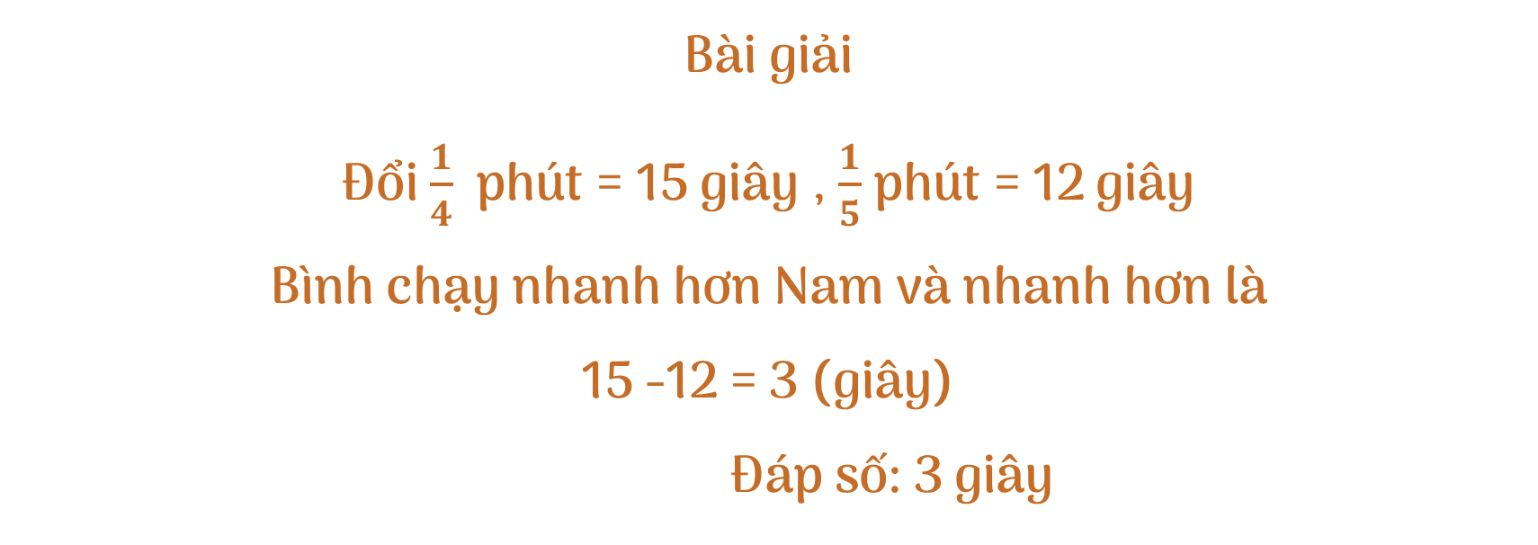
4 (tr 26)
Trong cuộc thi chạy 60m, Nam chạy hết $\frac{1}{4}$ phút, Bình chạy hết $\frac{1}{5}$ phút. Hỏi ai chạy nhanh hơn và nhanh hơn mấy giây?
Bài giải
Đổi $\frac{1}{4}$ phút = 15 giây , $\frac{1}{5}$ phút = 12 giây
Bình chạy nhanh hơn Nam và nhanh hơn là
15 -12 = 3 (giây)
Đáp số: 3 giây

Slide 24
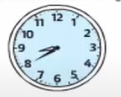
5 (tr 26)
Khoanh vào chữ đặt trước câu trả lời đúng:
Đồng hồ chỉ:
9 giờ 8 phút
8 giờ 40 phút
8 giờ 45 phút
9 giờ 40 phút
b) 5kg 8g = ?
58g
508g
5008g
580g

Slide 25

DẶN DÒ
Ôn lại bài giây, thế kỉ
Chuẩn bị bài:Tìm số trung bình cộng
Chào tạm biệt các con!

